Slide 1
Двигатели внутреннего сгорания
Учебный центр «ОНикС»

Slide 2
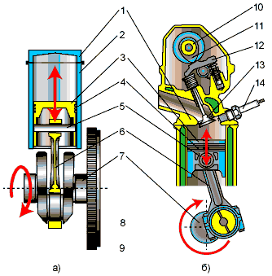
Устройство двигателя внутреннего сгорания
ДВС
1 - головка цилиндра;
2 - цилиндр;
3 - поршень;
4 - поршневые кольца;
5 - поршневой палец;
6 - шатун;
7 - коленчатый вал;
8 - маховик;
9 - кривошип;
10 - распределительный вал;
11 - кулачок распределительного вала;
12 - рычаг;
13 - клапан;
14 - свеча зажигания

Slide 3
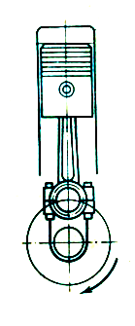
Параметры двигателей внутреннего сгорания
ДВС
ВМТ
Верхнее крайнее положение поршня в цилиндре называется верхней мертвой точкой (в. м. т.)

Slide 4
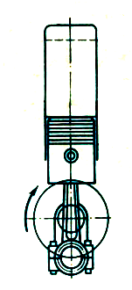
Параметры двигателей внутреннего сгорания
ДВС
НМТ
Нижнее крайнее положение поршня в цилиндре называется нижней мертвой точкой
(н. м. т.).

Slide 5
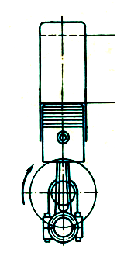
Параметры двигателей внутреннего сгорания
ДВС
ВМТ
S
Расстояние, проходимое поршнем от одной до другой мертвой точки, называется
ходом поршня S.
НМТ

Slide 6
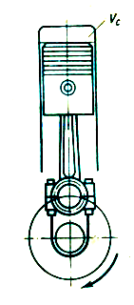
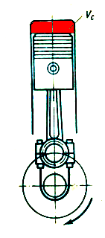
Параметры двигателей внутреннего сгорания
ДВС
Объем V_{с} над поршнем, находящимся в в. м. т., называется объемом камеры сгорания

Slide 7
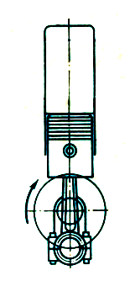
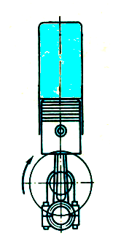
Параметры двигателей внутреннего сгорания
ДВС
Vп
Объем V_{п} над поршнем, находящимся в н. м. т. называется
полным объемом цилиндра.

Slide 8
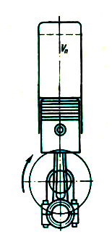
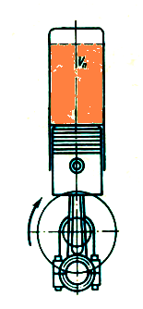
Параметры двигателей внутреннего сгорания
ДВС
Объем Vр, освобождаемый поршнем при его перемещении от в. м. т. к н. м. т., называется рабочим объемом цилиндра.

Slide 9
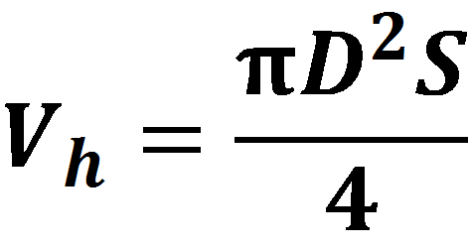
Параметры двигателей внутреннего сгорания
ДВС
Рабочий объем цилиндра
Где: D - диаметр цилиндра;
S - ход поршня.

Slide 10
Параметры двигателей внутреннего сгорания
ДВС
Полный объем цилиндра
Vc +Vh = Vn

Slide 11
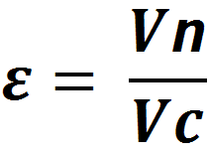
Параметры двигателей внутреннего сгорания
ДВС
Степень сжатия

Slide 12
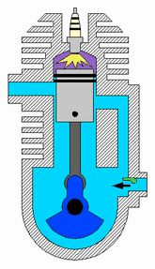
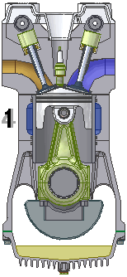
Рабочие циклы двигателей внутреннего сгорания
ДВС
2-х тактный
4-х тактный

Slide 13
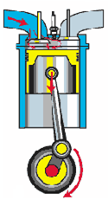
Рабочий цикл четырехтактного карбюраторного двигателя.
ДВС
Первый такт —впуск.
Поршень перемещается от в. м. т. к н. м. т., впускной клапан открыт, выпускной клапан закрыт. В цилиндре создается разрежение 0,7— 0,9 кгс/см и горючая смесь, состоящая из паров бензина и воздуха, поступает в цилиндр.
Температура смеси в конце впуска
75-125°С.

Slide 14
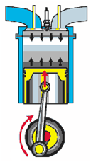
Рабочий цикл четырехтактного карбюраторного двигателя.
ДВС
Второй такт—сжатие .
Поршень перемещается от н.м.т. к в.м.т., оба клапана закрыты. Давление и температура рабочей смеси повышаются, достигая к концу такта соответственно
9-15 кгс/см² и 35О-50О°С.

Slide 15
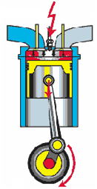
Рабочий цикл четырехтактного карбюраторного двигателя.
ДВС
Третий такт — расширение, или рабочий ход.
В конце такта сжатия рабочая смесь воспламеняется электрической искрой, происходит быстрое сгорание смеси. Максимальное давление при сгорании достигает 30-50 кгс/см², а температура 2100-2500°С.

Slide 16
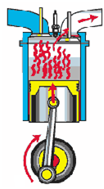
Рабочий цикл четырехтактного карбюраторного двигателя.
ДВС
Четвертый такт — в ы п у с к
Поршень перемещается от
н.м.т. к в.м.т., выпускной клапан открыт. Отработавшие газы выпускаются из цилиндра в атмосферу. Процесс выпуска протекает при давлении выше атмосферного. К концу такта давление в цилиндре снижается до 1,1—1,2 кгс/см², а температура - до 70О-800°С.

Slide 17
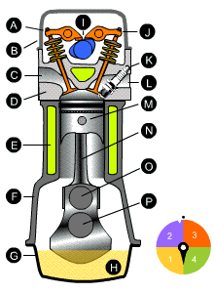
Работа четырехтактного карбюраторного двигателя.
ДВС
ДВС одноцилиндровый 4-х тактный

Slide 18
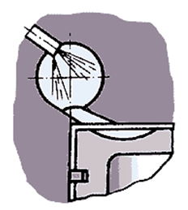
Формы камер сгорания у дизелей
ДВС
Разделенная вихрекамерная камера сгорания

Slide 19
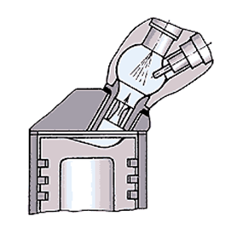
Формы камер сгорания у дизелей
ДВС
Разделенная форкамерная камера сгорания

Slide 20
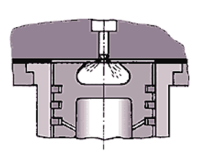
Формы камер сгорания у дизелей
ДВС
Полуразделенная камера сгорания

Slide 21
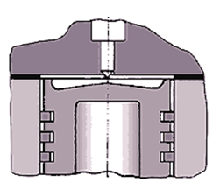
Формы камер сгорания у дизелей
ДВС
Неразделенная камера сгорания

Slide 22
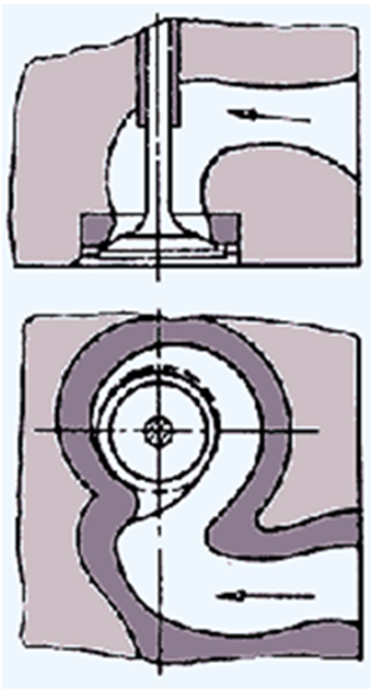
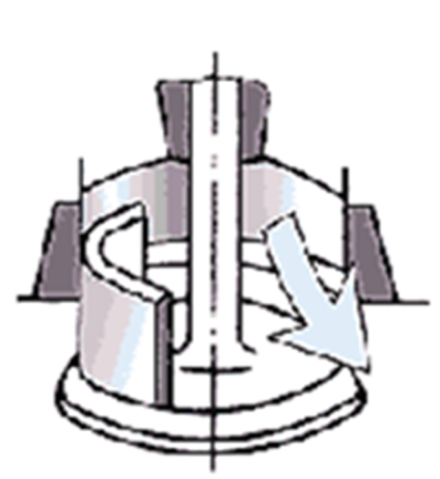
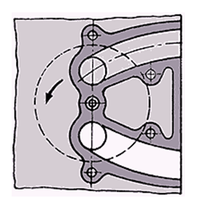
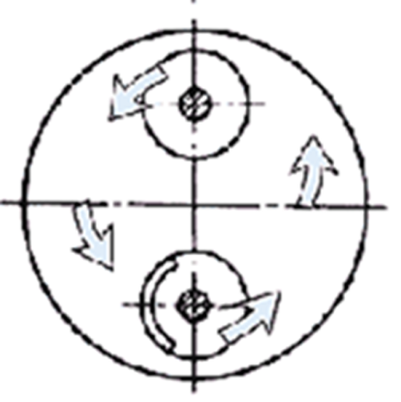
Способы создания вихревого движения заряда во время впуска
ДВС
Установка на клапане ширмы
Тангенциальное расположение канала
Винтовой канал

Slide 23
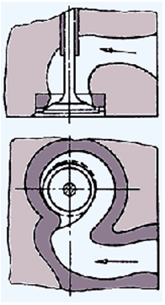
Способы создания вихревого движения заряда во время впуска
ДВС
Винтовой канал

Slide 24
Принцип работы дизельного двигателя.
ДВС
ВИДЕО: Принцип работы дизельного двигателя

Slide 25
Работа двухтактного карбюраторного двигателя.
ДВС

Slide 26
Работа двухтактного карбюраторного двигателя.
ДВС

